Slide 1

Digi數位人才培訓
8月-貼版元件的焊接技巧
報告人 ：吳俊逸
中華民國108年 8 月 26 日

Slide 2
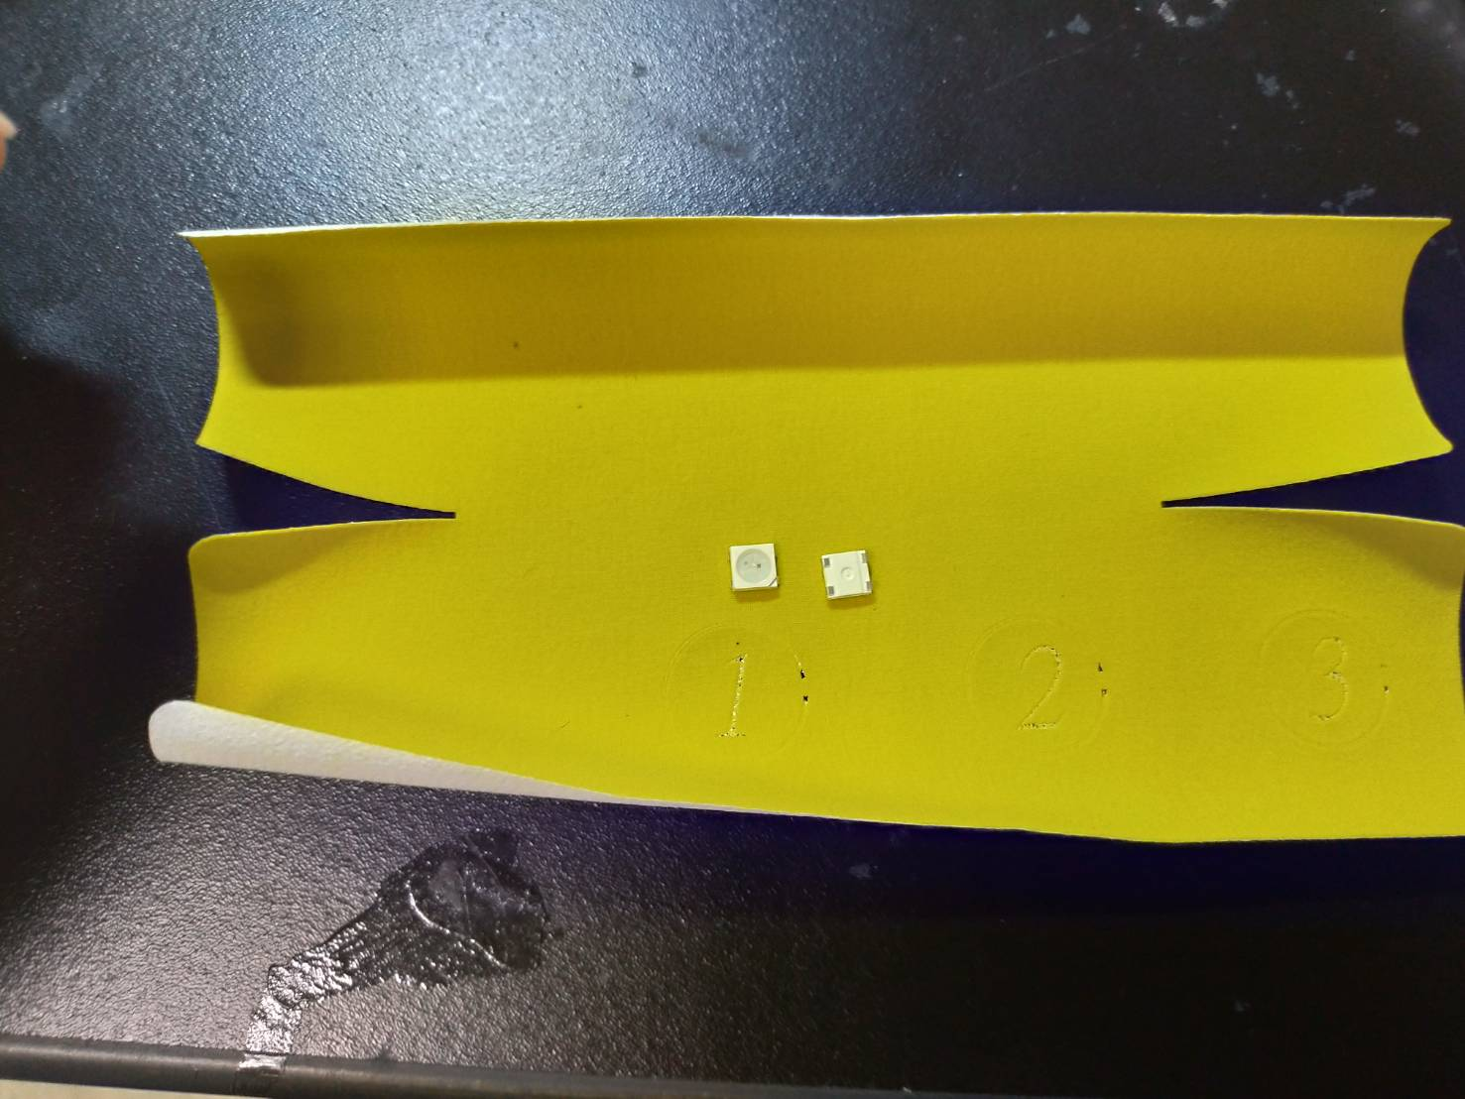
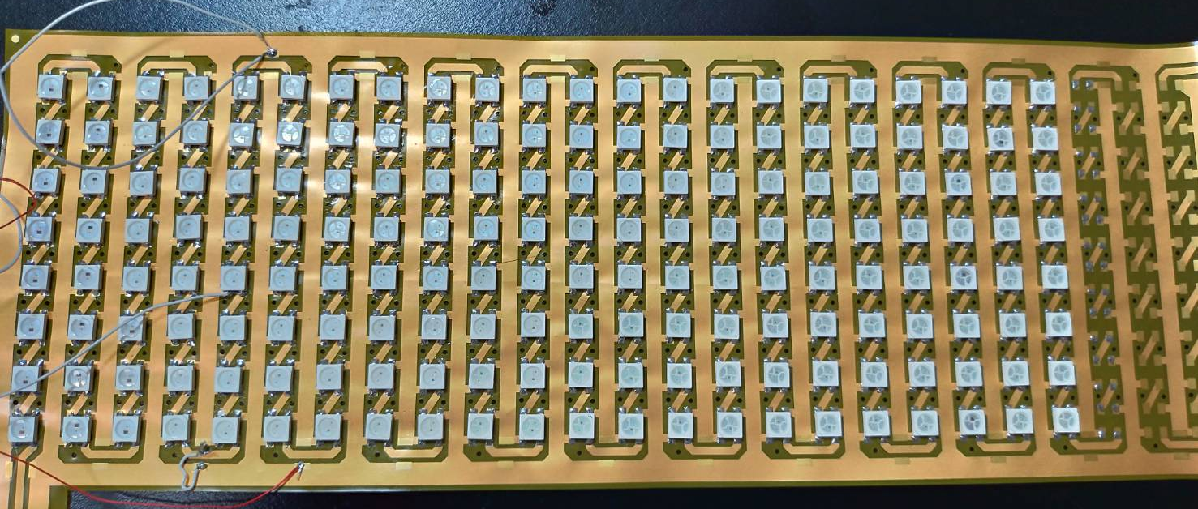
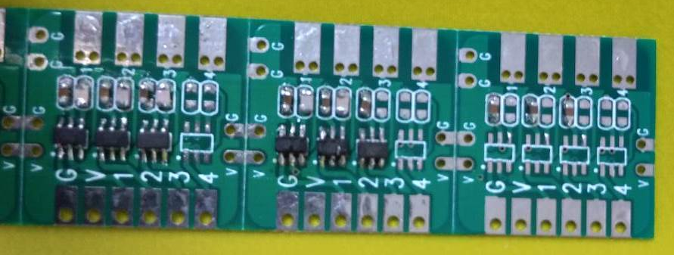
本週學習進度說明-貼版元件的焊接技巧
今天的主角，LED燈
LED燈半完成品，紅色框框才是自己完成焊接的
Hint：可以先在元件面先按一層錫，先固定其對角線，再補剩下腳位的錫

